Slide 1
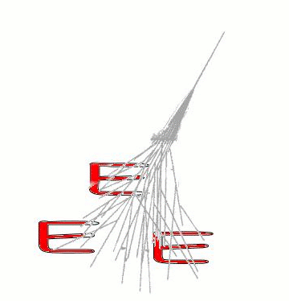

Rivelazione raggi cosmici ad alta energia con controllo remoto
ubaldo.denni@lnf.infn.it
antonietta.frani@lnf.infn.it
silvia.miozzi@lnf.infn.it

Slide 2
A. Perché abbiamo fatto questa proposta.
B. La scelta dell’ Hardware.

Slide 3
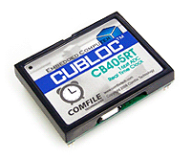
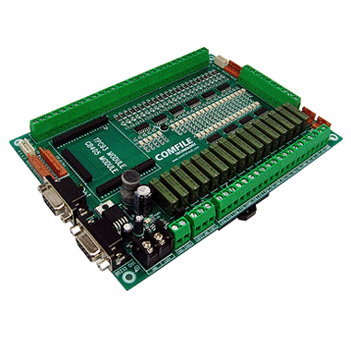
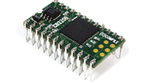
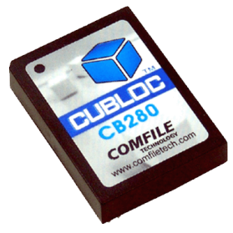
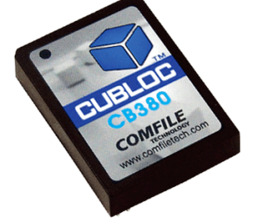
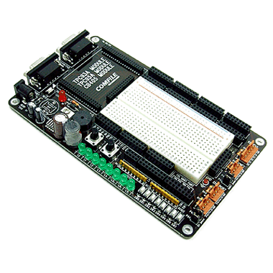
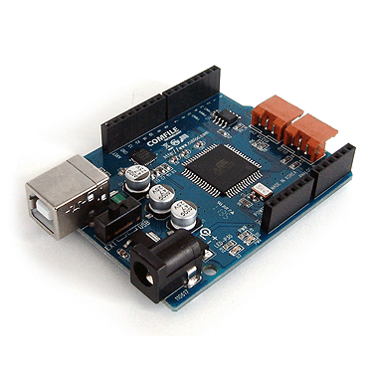
COMFILE Technology

Slide 4
La scelta dell’Hardware
Economicità
Facile programmazione
Schede già interfacciate al mondo reale

Slide 5
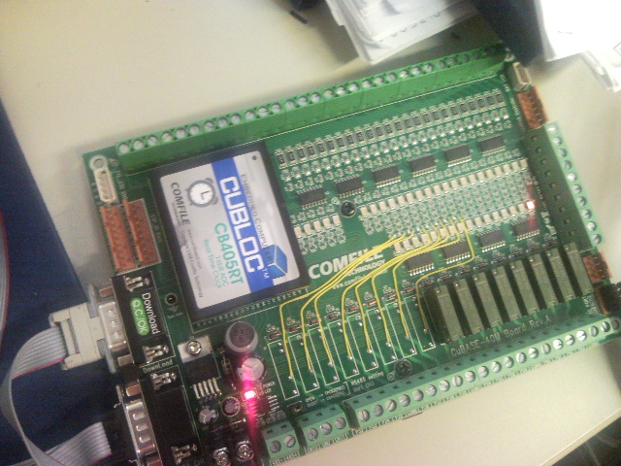
Cubase-40M Board modificata

Slide 6
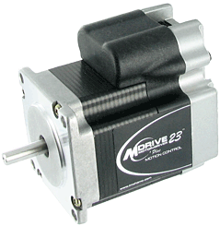
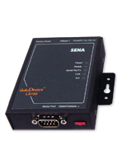

Comunicare tra mondi diversi….
Internet
Sensori
MDrive23Plus Motion Control
Analogici, I2C
RS485
Ethernet
DAC - ADC
Alta Tensione
Ethernet
RS232
RS232
Digitali I/O
Elettronica dei Scintillatori

Slide 7
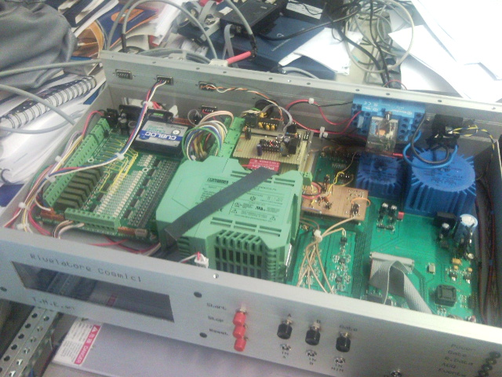
Elettronica di Controllo

Slide 8
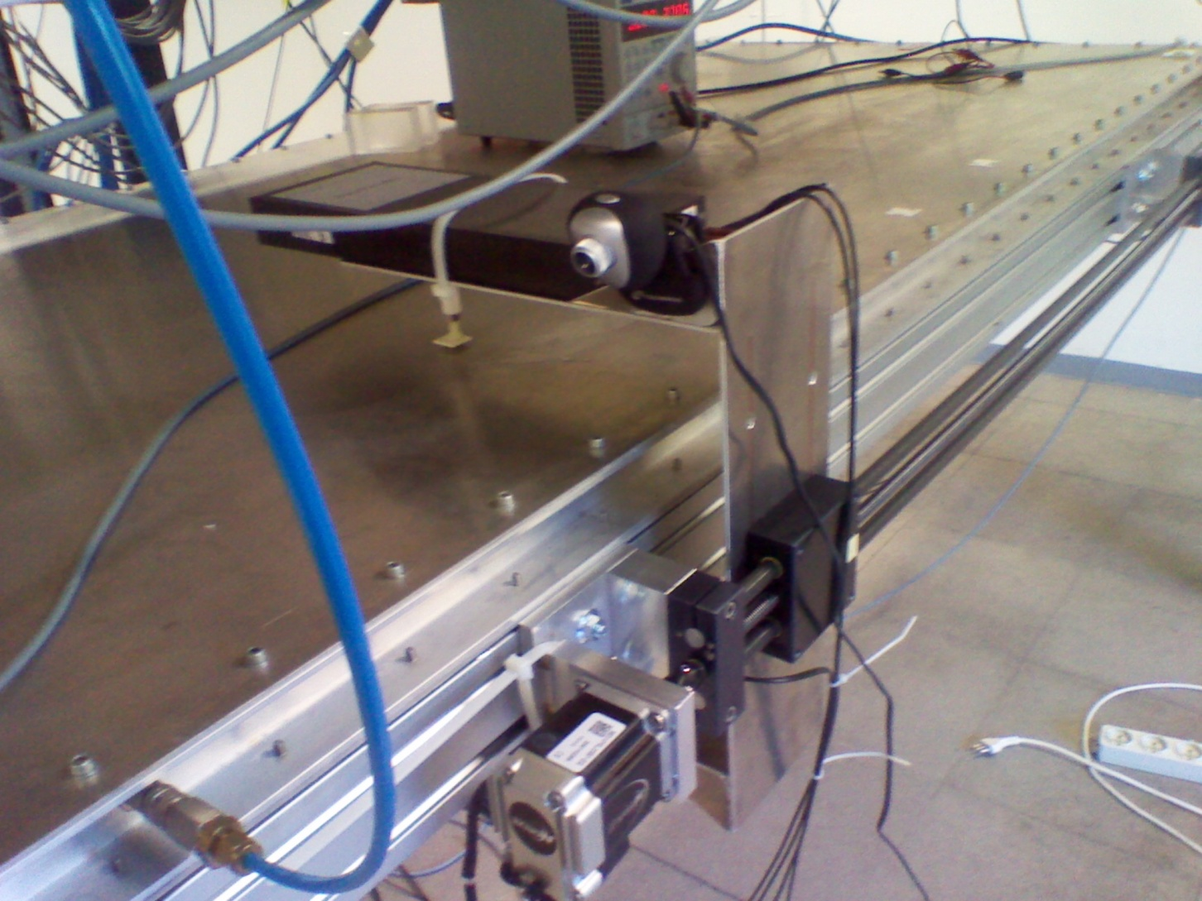
Movimentazione Scintillatori

Slide 9

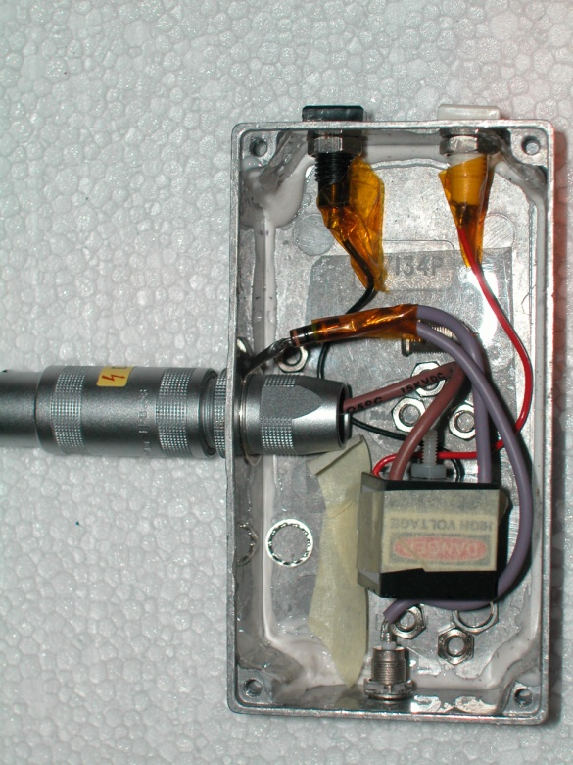
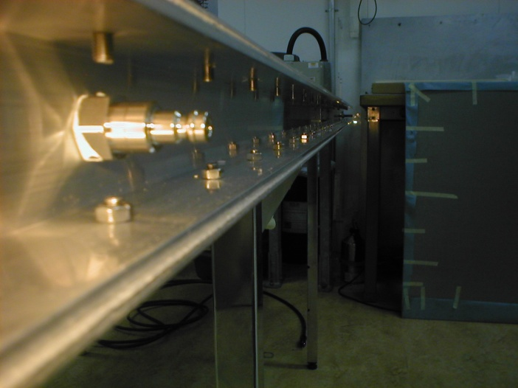
HV System
Alta Tensione applicata tramite DC-DC converter
Il sistema fornisce HV fino a ± 10 kV se alimentato da 0 V a 5 V
I DC-DC converter sono inseriti all’interno di scatolette connesse direttamente alla box di alluminio che contiene l’MRPC

Slide 10
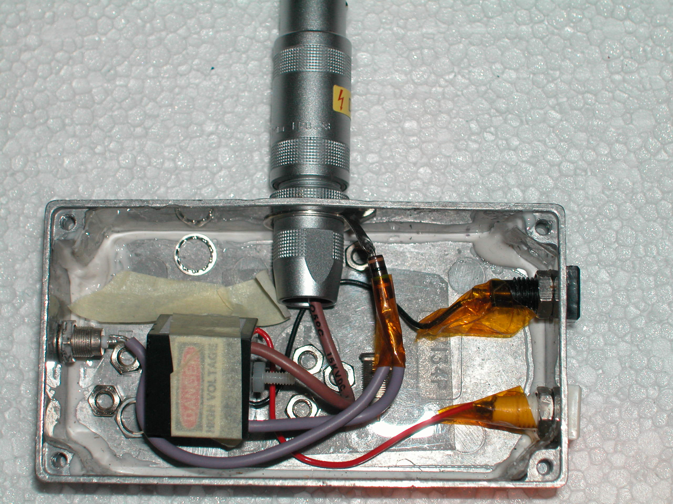
The box is directly plugged on the aluminum case

Slide 11
Power supply
High-voltages to the chambers were supplied both by the CAEN Sy127 system and through a DC-DC converter (Emco,
mod. Q101-5 and Q101n-5) powered by a 5V power supply

Slide 12
Misura dell’efficienza
SCI1
MRPC
SCI2

